Slide 1


Rakvere valla haridusvõrgustiku korrastamine - stsenaariumid
OÜ LevelLab
Tauno Õunapuu, Merle Raun
detsember 2022

Slide 2
Vaadeldavad stsenaariumid
Senise hariduskorralduse jätkumine. Olulisi muudatusi valla hariduskorralduses ei kavandata, tegevust jätkavad nii Lasila Põhikool kui Veltsi Lasteaed-Algkool. Jätkatakse senise haridusasutuste võrguga. Eelarve võimaluste piires seatakse eesmärke hariduse kvaliteedi edendamiseks, nende saavutamine eest vastutavad asutuste juhid.
Lasila-Veltsi Lasteaed-Algkooli loomine. Lasila Põhikool ja Veltsi Lasteaed-Algkool ühendatakse, kooliosa muudetakse kolme- või neljaklassiliseks algkooliks. Lasilas luuakse juurde üks lasteaiarühm. Lasila ja Veltsi piirkondade lapsed hakkavad koolis käima enamasti väljaspool Rakvere valda.
Lasila ja Veltsi kooliosa sulgemine ja valla lasteaia loomine. Lasteaiad liidetakse filiaalidena Sõmeru lasteaia juurde. Lasilas luuakse juurde üks lasteaiarühm ning Veltsis 1-2 rühma. Lasila ja Veltsi piirkondade lapsed hakkavad koolis käima enamasti väljaspool Rakvere valda. Tulevikus on võimalik ka valla kooli loomine Sõmeru ja Uhtna põhikoolide baasil.
Ühtse valla põhikooli ja valla lasteaia loomine. Rakvere valda jääb valla ühendatud põhikool ja lasteaed, mõlemad neljas tegutsemiskohas. Lasilas ja Veltsis jätkatakse esialgu kolme või neljaklassilise algkooli osaga. Õpilastele pakutakse võimalust põhikooli lõpetamiseks Sõmerus, selleks arendatakse koolitransporti. Õppepunktide olemasolu võimaldab kohapeal ka erinevate teenuste pakkumist/arendamist, nt online koolitunnid, kogukonnaüritused, koolitranspordi koordineerimine. Kooli filiaalide võimalikku sulgemist tulevikus saab otsustada sõltuvalt seatut kvaliteedi ja mahueesmärkide täitmise hindamist 3-4 aasta pärast. Uute lasteaiarühmade avamine sõltub ruumivõimalustest ja valla investeerimisvõimekusest.

Slide 3
Stsenaariumite mõju eelarvele
Senise hariduskorralduse jätkumine. Kirjeldatud põhjalikumalt lk 7. Valla hariduskulud kasvavad ilma inves­teerin­guteta 5,5 miljoni euro tasemelt (61% valla põhitegevuse kuludest) 2021. aastal kuni 7,4 miljoni euroni 2025. aastal, so keskmiselt 0,5 miljonit eurot aastas. Uuele eelarvestrateegiale vastava tulu-kulu baasi korral 66% põhitegevus kuludest.
Lasila-Veltsi Lasteaed-Algkooli loomine. Olulist kokkuhoidu tööjõu ja ruumikulude osas ei teki, finantsprognoos on sarnane stsenaariumiga I.
Lasila ja Veltsi kooliosa sulgemine ja valla lasteaia loomine. Valla hariduskulud kasvavad ilma investeeringuteta 5,5 miljoni euro tasemelt 2021. aastal. 6,9 miljoni euroni 2025. aastal, so keskmiselt 0,35 miljonit eurot aasta. Kokkuhoid võrreldes stsenaariumiga I tuleb peamiselt koolide sulgemisega seotud tööjõukulude ja ruumide halduskulude arvelt (eeldab, et vabanevatele ruumidele leitakse uus kasutusotstarve või müüakse). Eelarvestrateegiaga võrreldes moodustaksid hariduskulud 62% põhitegevuse kuludest.
Ühtse valla põhikooli ja valla lasteaia loomine, sh kooli õppekohad Veltsis ja Lasilas. Valla hariduskulud kasvavad ilma investeeringuteta 5,5 miljoni euro tasemelt 2021. aastal. 6,7 miljoni euroni 2025. aastal, so keskmiselt 0,3 miljonit eurot aasta. Kokkuhoid võrreldes stsenaariumiga I tuleb peamiselt struktuursetest ümberkorraldustest. 6,7 miljoni haridus-kulude taseme saavutamiseks aastal 2025 on tarvis vähendada majandamiskulude osakaalu hariduskuludes 33%-ni. Ühtne valla kool ja lasteaed võimaldab selleks vajalikke muudatusi paremini ellu viia. Eelarvestrateegiaga võrreldes moodustaksid hariduskulud 60% põhitegevuse kuludest, so 61% taseme säilitamisel oleks võimalik 0,15 miljoni euro kasutamine täiendavalt õppekvaliteedi tõstmiseks (õpetajate motivatsioonisüsteem, õppemetoodika arendamine ja -vahendid vms).

Slide 4
Rakvere tõmbekeskuse mõju
Rakvere linn on Eesti kõige tugevam piirkondlik üldhariduse tõmbekeskus. Linna üldhariduskoolides õpib alg- ja põhikooli tasemel 134% rohkem õpilasi kui on vastavates vanusegruppides linnaelanikke.
Järgnevad Keila linn (122%), Viljandi linn (119%), Põlva vald (117%), Loksa linn (116%), Võru linn (114%), Otepää vald (114%), Tartu linn (113%), Jõhvi vald (111%) ja Pärnu linn (111%).
Vastavalt on kõige väiksem oma vallas õppijate osakaal Luunja vallas (58%), Narva-Jõesuu linnas (59%), Tori vallas (66%), Toila vallas (70%), Rakvere vallas (70%, ilma Näpi koolita 59%), Kanepi vallas (75%), Kambja vallas (73%), Harku vallas (75%) ja Viljandi vallas (78%).
Eranditena võiks märkida eelkõige Nõo valda, mis on suutnud hoolimata oma väiksusest, pigem madalatest hariduskuludest ja Tartu naabrusest 89% oma valla lapsi ka valla põhikoolides hoida. Põhjuseks ilmselt Nõo gümnaasiumi väga tugev maine.
Tallinna lähivaldades on oma vallas õppijate osakaal reeglina samuti kõrge, seal on vallad suutelised hariduse rahastamisse väga palju panustama.

Slide 5
Vallad, kus ei ole gümnaasiumit
Eestis on 7 vähemalt 2000 elanikuga valda, kus pole gümnaasiumit (lisaks ka 4 väikest saarevalda). Rakvere vald on kõige suurema rahvaarvuga ilma gümnaasiumita vald. Gümnaasiumit omavad ka 13 Rakvere vallast väiksema elanikkonnaga omavalitsust.
Seejuures on Rakvere vald ilma gümnaasiumita omavalitsustest kõige suuremate hariduskuludega ühe elaniku kohta (980 € investeeringuteta) ja samuti kõige suurema hariduskulude osakaaluga eelarves (61% investeeringuteta).

Slide 6
Kulustruktuur
Rakvere vallas on haridusvaldkonnas väga kõrge majandamiskulude osakaal
 | Majandamis-kulude osakaal | Tööjõukulude osakaal | Tööjõukulude jaotus | tugispetsialistid | juhid | muud töötajad
 |  |  | õpetajad | tugispetsialistid | juhid | muud töötajad
Toila vald | 49% | 51% | 58% | 2% | 7% | 32%
Saue vald | 48% | 52% | 68% | 4% | 8% | 20%
Luunja vald | 46% | 54% | 58% | 9% | 7% | 25%
Viimsi vald | 45% | 55% | 59% | 7% | 6% | 28%
Kiili vald | 40% | 60% | 70% | 5% | 3% | 22%
Rakvere vald | 39% (6) | 61% (74) | 58% (64) | 7% (3) | 6% (51) | 29% (28)
Rakvere linn | 29% | 71% | 65% | 5% | 6% | 24%
Eesti keskmine | 28% | 72% | 64% | 4% | 7% | 25%
Vinni vald | 28% | 72% | 64% | 0% | 5% | 31%
Kadrina vald | 27% | 73% | 67% | 5% | 6% | 22%

Slide 7
Senise haridusvõrgustiku ja -korralduse jätkumisel
Eelarvestrateegia järgi kasvavad valla tulud aastatel 2023-2025 keskmiselt 400 tuhat eurot aastas, so kui hariduskulude osakaal eelarves jääb samale tasemele (61%), siis on võimalik hariduskulusid suurendada ca 240 tuhande euro võrra aastas.
Vallal puuduvad võimalused hariduskulude osakaalu suurendamiseks, kuid majandamiskulude ja õpetajate palgakulude kasv lähiaastatel ületaks valla tulude kasvuga proportsionaalse hariduseelarve kasvu oluliselt (eeldusel, et haridusasutuste võrgustikus ja tegutsemispõhimõtetes muutusi ei toimu).
Põhikooliõpetajate ja tugispetsialistide palkade kasv 24% võrra 2023. ja 10% võrra järgnevatel aastatel toob iga-aastase kumulatiivse lisakulu (lisaks riigi toetuele) keskmiselt 110 tuhat €.
Lasteaiaõpetajate ja tugispetsialistide palkade kasv 24% võrra 2023. ja 10% võrra järgnevatel aastatel toob iga-aastase kumulatiivse lisakulu keskmiselt 155 tuhat €.
10% iga-aastane majandamiskulude kasv (sh kohatasud väljaspool valda ) toob iga-aastase kumulatiivse lisakulu 135 tuhat €
Täiendav motivatsioonipakett põhikooli õpetajatele (10% tööjõukuludest) toob iga-aastase kumulatiivse lisakulu 60 tuhat € ja huvihariduse tööjõukulude kasv 40 tuhat €
Kokku suureneks hariduskulude osakaal vallaeelarvest iga-aastaselt kumulatiivselt 500 tuhande € võrra.
Kokkuvõttes võib järeldada, et senise haridusvõrgustiku ja -korralduse jätkumisel ei suuda Rakvere vald tõenäoliselt haridusvaldkonda piisavalt rahastada, mis toob kaasa muuhulgas ka õppekvaliteedi languse.

Slide 8
Rakvere valla peamised hariduskorralduse mõõdikud
Hariduskulude osakaal valla eelarves (61%) on 9% kõrgem kui Eesti ja 7% kõrgem kui maakonna keskmine
Hariduskulud ühe elaniku kohta (1074 € aastas) on oluliselt suuremad kui Eesti (892 €) ja maakonna keskmine (898 €)
Õpilaste ja õpetajate suhtarv (7,3) jääb 1,5 korda alla Eesti keskmise (11,4) ja oluliselt alla maakonna keskmise (10,0)
Klassikomplekti täituvus põhikoolis (10,2 õpilast klassis) jääb 1,5 korda alla Eesti keskmise (15,6) ja oluliselt alla maakonna keskmise (13,2)
Alla 39-aastaste õpetajate ja kvalifikatsiooninõuetele vastavate õpetajate osakaal on selges langustrendis, mille muutmine eeldaks olulist investeeringut õpetajate motivatsioonisüsteemi
Oma vallas õppijate osakaal kahaneb kiires trendis
Huvikoolides osalemise aktiivsus (30%) on oluliselt madalam kui Eestis (52%) ja mõnevõrra madalam kui maakonnas (39%)

Slide 9
Stsenaariumid
Stsenaarium | Tugevused | Ohud | Võimalused (kogukondlik kasu) | Vajadused | Haridusvõrgustik 2025
Senise haridus­korralduse jätkumine (so eelkõige Veltsi algkooli ja Lasila põhikooli osa säilitamine) | Tulevikuarengud on suuresti prognoositavad | Haridussüsteemi ülalpidamise kulud kasvavad liiga suureks, ei suudeta säilitada kvaliteeti | Väikeste koolide piirkondade lapse­vanemad on pigem rahul | Valmisolek suuren­dada haridus­valdkonna rahastamist valla eelarvest kuni 70% Investeering lasteaia­kohtade arvu suuren­damiseks Lasila ja Veltsi piirkonnas | Samasugune nagu praegu.
Lasila-Veltsi algkool-lasteaia loomine (sh Lasila kooli muutmine algkooliks) | Tulevikuarengud on suuresti prognoositavad Lapsed on uude/suuremasse kooli üleminekuks paremini valmis | Võrreldes senise korralduse jätkumisega ei paku olulisi muudatusi ega kokkuhoidu | Väikeste koolide piirkondade lapse­­vanemad on pigem rahul Lasilas sõimerühma loomine või ruumid kogukonnamaja /noortekeskuse jaoks (vajab täiendavat investeeringut) | Valmisolek suuren­dada haridus­valdkonna rahastamist valla eelarvest kuni 70% Investeering lasteaia­kohtade arvu suuren­damiseks Lasila ja Veltsi piirkonnas | Sõmeru põhikool Uhtna põhikool Sõmeru lasteaed (sh Uhtna filiaal) Lasila-Veltsi algkool-lasteaed
Lasila ja Veltsi kooliosa sulgemine ja valla lasteaia loomine | Tekib võimalus lasteaia-kohtade arvu suurenda­miseks Veltsi ja Lasila piir­konnas, sh sõimerühma avamine ja/või kogukonna­maja/noortekeskuse avamine Kokkuhoid, eeldused optimaal­semaks ruumikasutuseks | Kohalik kogukond ei toeta Võib kaasa tuua elanike arvu kahanemise piirkonnad, st ka maksulaekumiste vähenemise ja ettevõtluskeskkonna halvenemise. | Veltsi lasteaia laiendamine (1-2 uut rühma) Veltsis ruumid kogukonna­maja /noortekeskuse jaoks Lasilas sõimerühma loomine Lasilas ruumid kogukonnamaja /noortekeskuse jaoks | Koolitranspordi parandamine Investeering Lasila ja Veltsi ruumide kasutusotstarbe muutmiseks | Sõmeru põhikool Uhtna põhikool Sõmeru lasteaed (filiaalidega Uhtnas, Lasilas ja Veltsis)
Ühtse valla põhikooli ja valla lasteaia loomine | Alusõppe ja üldhariduse tegevuskava ja eelarve terviklik planeerimine ja konkreetne vastutaja | Kõige rohkem määramatust. Olemasoleva korralduse ja juhtimise muutmine võib tekitada rahulolematust ja segadust. Hariduskulude osakaal eelarves võib esialgu isegi suureneda | Võimalus hariduskorral­dust põhjalikult uuendada Lasilas sõimerühma loomine Haridusuuenduste ja valla tervikliku haridus-kontseptsiooni loomine ja elluviimine (selle stsenaa­riu­mi korral lihtsam) | Koolitranspordi parandamine | Rakvere valla põhikool (filiaalidega Uhtnas, Lasilas ja Veltsis). Lasilas ja Veltsis toimuva õppe maht ja jätkumine otsus­tatakse enne 2025. aastat. Rakvere valla lasteaed (filiaalidega Uhtnas, Lasilas ja Veltsis)
*Kõigi stsenaariumite korral soovitame õpetajate motivatsiooniprogrammi loomist ning Tiki-Triki eralasteaia paremat kaasamist valla alushariduse võrgustikku.

Slide 10
Eesmärgid aastaks 2025
Valla üldhariduskoolide õpilaste arv on vähemalt 100% koolidest mitte kaugemal kui 5 kilomeetrit elavate kooliealiste laste arvust
Valla (munitsipaal)lasteaedades käivate laste arv vähemalt 100% lasteaiast mitte kaugemal kui 5 kilomeetrit elavate 1-6 aastaste laste arvust
Võib seada ka eraldi eesmärgid väljastpoolt koduvalda laste toomiseks lasteaedadesse ja koolidesse
Üldhariduskoolides ühe õpetaja ametikohta kohta vähemalt 10 last
Klassikomplekti täituvus keskmiselt vähemalt 12 last
Põhikooli eksamite valla keskmine tulemus matemaatikas ja eesti keeles vähemalt 110% Eesti keskmisest
Keskhariduse omandanute osakaal 4 aastat peale põhikooli lõpetamist vähemalt 80% või keskhariduse või põhikooli järgse kutsehariduse omandamine vähemalt 95%
39-aastaste ja nooremate õpetajate osakaal põhihariduses vähemalt 25%
Kvalifikatsiooninõuetele vastavate õpetajate osakaal vähemalt 90% nii koolis kui lasteaias
Osalemine nö tulevikuerialade huviringides [laste arv sellistes huviringides]
Kooli maine ja rahulolu kooliga õpilaste, õpetajate ja laste (4. ja 8. klass) hinnangul valla keskmisena vähemalt 5% kõrgem Eesti keskmisest
Kodulähedase valla kooli maine lasteaia lapsevanemate seas vähemalt …
Õpetajate töörahulolu indeks vähemalt …
Õpetajate keskmine palk vähemalt 105% vastavalt lasteaiaõpetajate ja põhikooliõpetajate keskmisest palgast Eestis või Lääne-Virumaal
Hariduskulude osakaal mitte kõrgem kui 60% ilma investeeringuteta
Haridusinvesteeringud valla eelarvest 5-aastasel perioodil vähemalt …%
Alushariduse kulud ühe elaniku kohta mitte rohkem kui 105% Eesti keskmisest kõrgem
Põhihariduse kulud ühe elaniku kohta mitte rohkem kui 105% Eesti keskmisest kõrgem
Lisarahastuse kaasamine EL fondidest, valla ettevõtjatelt vm vähemalt …% valla hariduseelarvest
TULEMUSLIK HARIDUSKORRALDUS
KVALITEET
MAINE
FINANTSNÄITAJAD

Slide 11
Eesmärkide täitmise tõenäosuse pingerida erinevate stsenaariumite korral
 | Mõõdik | Nii nagu seni | Lasila-Veltsi algkool-lasteaed | Lasila ja Veltsi kooliosa sulgemine | Valla põhikool ja lasteaed
 | Valla üldhariduskoolide õpilaste arv on vähemalt 100% koolidest mitte kaugemal kui 5 kilomeetrit elavate kooliealiste laste arvust | Keskmine | Keskmine | Kõrgem | Keskmine
 | Valla (munitsipaal)lasteaedades käivate laste arv vähemalt 100% lasteaiast mitte kaugemal kui 5 kilomeetrit elavate 1-6 aastaste laste arv | Keskmine | Kõrgem | Kõrgem | Keskmine
 | Võib seada ka eraldi eesmärgid väljastpoolt koduvalda laste toomiseks lasteaedadesse ja koolidesse | Kõrgem | Kõrgem | Keskmine | Madalam
 | Üldhariduskoolides ühe õpetaja ametikohta kohta vähemalt 10 last | Madalam | Madalam | Kõrgem | Määramatu
 | Klassikomplekti täituvus keskmiselt vähemalt 12 last | Madalam | Madalam | Kõrgem | Määramatu
 | Põhikooli eksamite valla keskmine tulemus matemaatikas ja eesti keeles vähemalt 110% Eesti keskmisest | Keskmine | Keskmine | Keskmine | Kõrgem
 | Keskhariduse omandanute osakaal 4 aastat peale põhikooli lõpetamist vähemalt 80% [või keskhariduse või põhikooli järgse kutsehariduse omandamine vähemalt 95%] [mõõta saab alates aastast 2029] | Madalam | Kõrgem | Kõrgem | Kõrgem
 | 39-aastaste ja nooremate õpetajate osakaal põhihariduses vähemalt 25% | Määramatu | Määramatu | Määramatu | Määramatu
 | Kvalifikatsiooninõuetele vastavate õpetajate osakaal vähemalt 90% [nii koolis kui lasteaias] | Määramatu | Määramatu | Määramatu | Määramatu
 | Osalemine nõ tulevikuerialade huviringides [läbi mõelda kuidas mõõta] | Keskmine | Keskmine | Keskmine | Kõrgem
 | Kooli maine ja rahulolu kooliga õpilaste, õpetajate ja laste (4. ja 8. klass) hinnangul valla keskmisena vähemalt 5% kõrgem Eesti keskmisest | Madalam | Madalam | Kõrgem | Kõrgem
 | Kodulähedase valla kooli maine lasteaia lapsevanemate seas vähemalt … [oma küsitlus] | Keskmine | Kõrgem | Keskmine | Kõrgem
 | Õpetajate töörahulolu indeks vähemalt … [oma küsitlus] | Keskmine | Keskmine | Keskmine | Kõrgem
 | Õpetajate keskmine palk vähemalt 105% vastavalt lasteaiaõpetajate ja põhikooliõpetajate keskmisest palgast Eestis või Lääne-Virumaal | Madalam | Madalam | Kõrgem | Kõrgem
 | Hariduskulude osakaal mitte kõrgem kui 60% ilma investeeringuteta | Madalam | Madalam | Kõrgem | Keskmine
 | Haridusinvesteeringud valla eelarvest 5-aastasel perioodil vähemalt … | Määramatu | Määramatu | Määramatu | Määramatu
 | Alushariduse kulud ühe elaniku kohta mitte rohkem kui x% Eesti keskmisest kõrgem | Keskmine | Keskmine | Madalam | Kõrgem
 | Põhihariduse kulud ühe elaniku kohta mitte rohkem kui x% Eesti keskmisest kõrgem | Madalam | Madalam | Kõrgem | Määramatu
 | Lisarahastuse kaasamine EL fondidest, valla ettevõtjatelt vm vähemalt x% valla hariduseelarvest | Keskmine | Keskmine | Keskmine | Kõrgem
TULEMUSLIK HARIDUSKORRALDUS
KVALITEET
MAINE
FINANTSNÄITAJAD

Slide 12
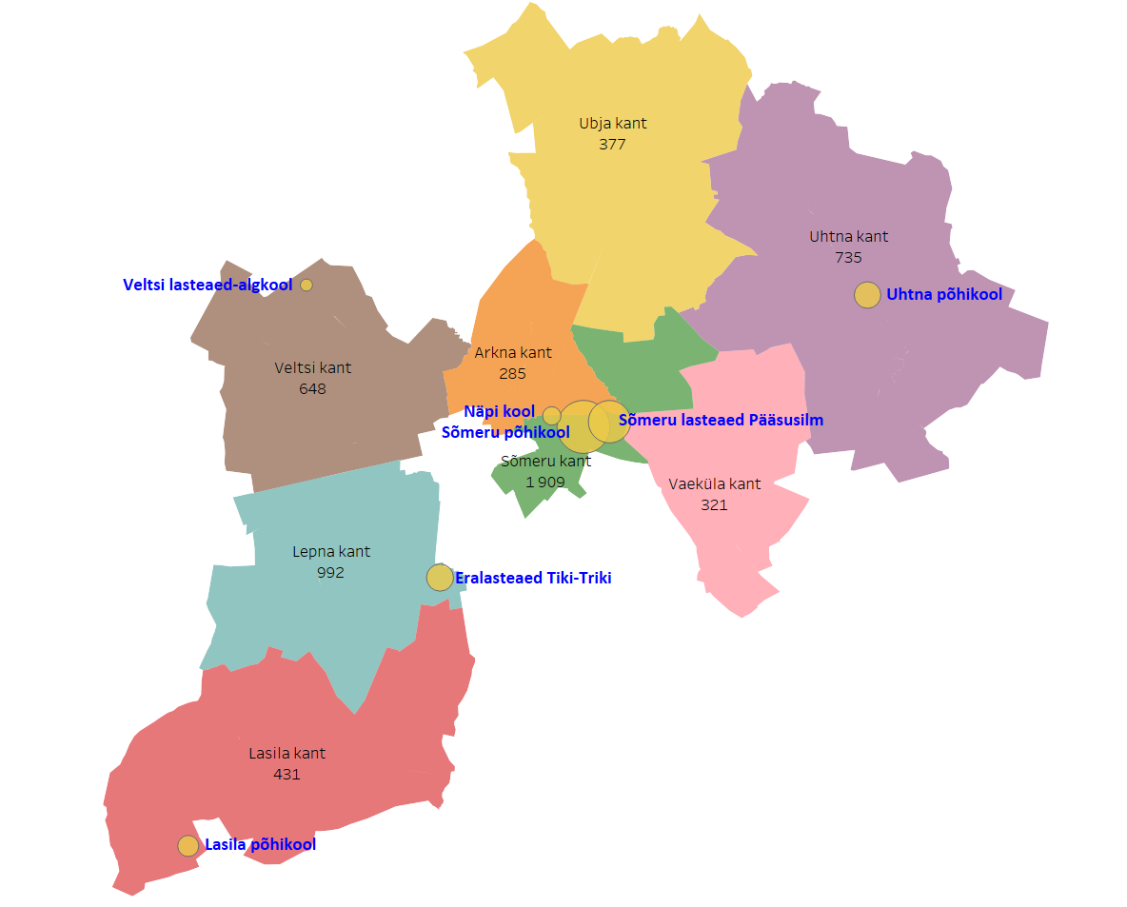
Kunda
Koolid
3
0
2
Haljala
15*
4
80
6
1
24
2
12
3
22
15
1
5
34
ja lasteaed
4
9
2
20
0
0
8
1
8
6
1
9
13
37
1
1
129
4
3
4
31
Kadrina
3
3
Rakvere
1
17
16
234
42
9
23
2
7
11
Vinni
Kui Veltsi ja Lasila kool sulgeda
37
Kaugemal:
Kaugemal:
7
230
282
5 km piirkonnas:
366
5 km piirkonnas:
314
8
5
17
61%
53%
Väike-Maarja

Slide 13
Lasteaiad
0
0
0
34
2
3
0
49
15
0
7
5
12
9
1
2
22
ja lasteaed
2
2
6
11
0
0
3
5
3
6
2
1
6
20
2
3
68
1
5
1
12
2
2
Rakvere
2
8
6
23
122
9
8
0
2
6
18
Kaugemal:
100
4
5 km piirkonnas:
223
4
1
9
69%

